Slide 1
Alumna: Tamara Lizbeth López Hernández.

Slide 2
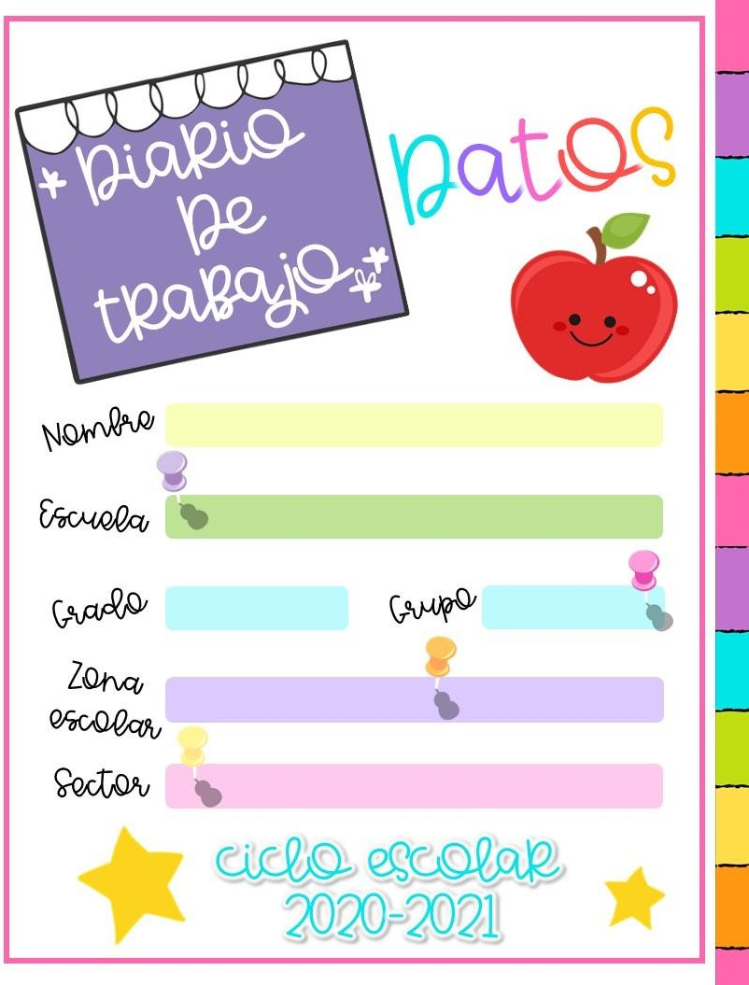
Tamara Lizbeth López Hernández
Jardín de niños “Amado Nervo”
4º “A”
1º y 2º
140
5

Slide 3
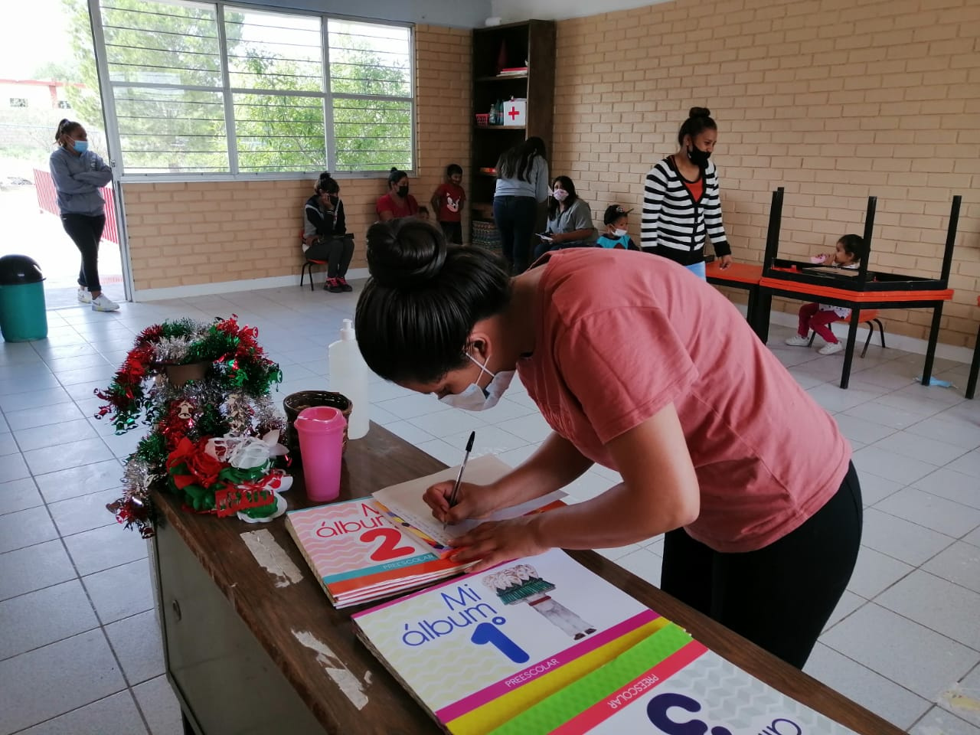
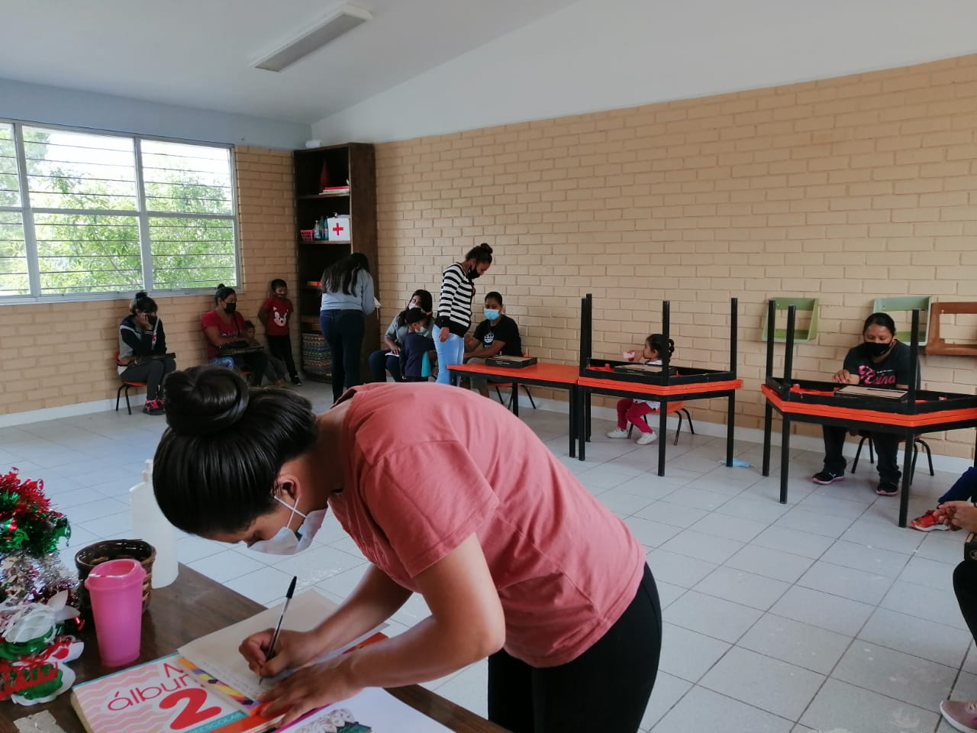
Lunes 06 de septiembre de 2021
Hoy se estuvieron entregando uniformes, libros y material escolar, por lo tanto no hubo clases.

